Slide 1

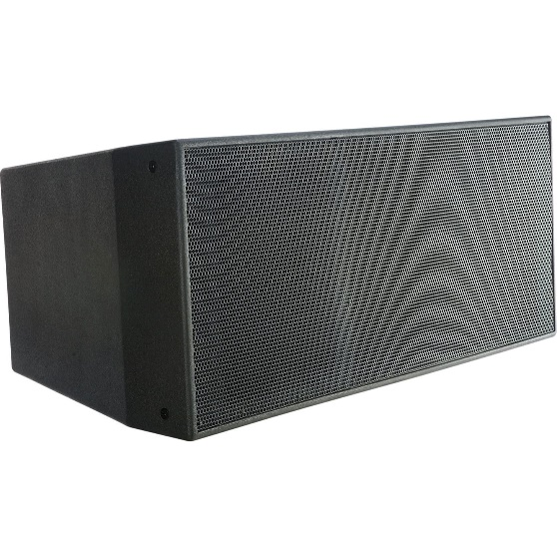
음향 시스템 사양서
LINE-ARRAY SPEAKER
JBL_VLA901i
SPECIFICATIONS
System type : 3-Way Full Range
Frequency Range (-10dB) : 41Hz ~ 20kHz
Horizontal Coverage : 90 deg.
Vertical Coverage : Varies
Power rating : LF 1000W Continuous
: MF 400W Continuous
: HF 160W Continuous
Max SPL : 146dB
Impedance : LF 4 ohms, MF 4 ohms, HF 16 ohms
Transducers : LF 2x15“, MF 2x8”, HF 3x1.5“
Suspension Att. : 16 points
Enclosure construction : 18mm and 16mm
Finish : Black DuraFlex finish
Dimension (H x W x D)mm : 528.3 x 1346.2 x 635.0
Weight : 91.2kg
FEATURES
영구 설치에 최적화 된 라인어레이 모듈
가벼운 무게와 고출력을 위한 진보된 트랜스듀서 부품 기술 적용
강력한 듀라플렉스 마감
중, 고역대의 혼 로디드 모듈로 최대의 민감도와 패턴 컨트롤 제공
옵션을 통한 WRC, WRX 옵션 선택 가능

